Slide 1
<소셜 차량 네트워크 서비스>
실시간 교통정보 데이터 수집
20162872 김가람
20162874 박도훈

Slide 2
기능정의
기능정의
1. 스플래시
2. 사용자 정보
3. 제보 및 기능
4. 제보목록

Slide 3
기능정의 – 스플래시
splash
1. 스플래시
1.1 스플래시
NO | Title | 설명 | 비고
1.1.1 | 스플래시 화면 | 어플리케이션 실행 시 로고를 표시 후 다음 페이지로 이동
Logo

Slide 4
기능정의 – 사용자 정보
로그인
2. 사용자 정보
사용자의 정보를 받아서 사용자 개인을 특정
  2.1 로그인
Logo
2.1 로그인
NO | Title | 설명 | 비고
2.1.1 | 로그인 화면 | 로그인 화면 로그인 상태 유지 기능 자동 로그인 기본값은 체크 상태 네이버, 카카오 로그인을 통해 인증
2.1.2 | 타기업의 사용자 정보 | 네이버, 카카오 API를 통하여 해당 기업의 사용자 정보 수집 해당 기업의 로그인 화면 호출 후 로그인이 완료되면 앱으로 돌아와서 다음 페이지로 이동
2.1.3 | 재인증 | 동시 접속을 제한 (두 기기에서 동일한 접속)
교통 정보 도우미
카카오 로그인
네이버 로그인
Notes:
제보하기가 주 목적이며 더 신경을 썼으므로 간편하게 로그인하고 넘어가게 하기 위함.

Slide 5





기능정의 – 사용자 정보
2.2 회원가입
회원가입
2.2 회원가입
NO | Title | 설명 | 비고
2.2.1 | 회원정보 | 모든 기입 요소(아이디, 비밀번호, 이름, 사용자명, 보안문자) 필수 보안문자 인증을 통해 자동가입 방지
2.2.2 | 아이디 | 영문 혹은 숫자 4~16자 이내 입력 이전에 동일한 아이디가 있는지 확인 입력 문자와 4~16자 일치하는지 확인
2.2.3 | 비밀번호 | 영문, 숫자 8~16자 이내 입력 입력문자 *로 필터링 입력 문자와 8~16자 일치하는지 확인
2.2.4 | 비밀번호 확인 | 비밀번호 입력란의 비밀번호와 일치하는지 확인
2.2.5 | 사용자명 | 사용자가 어플리케이션 내에서 사용할 이름
2.2.6 | 보안문자 | api를 이용해 보안문자를 인증 보안문자는 랜덤으로 호출하여 제공 보안문자와 입력값이 일치하는지 확인
회원가입
업로드
삭제
아이디
중복확인
비밀번호
비밀번호 확인
사용자명
보안문자
가입하기
Notes:
현재 주 기능인 제보하기가 목적 => 회원가입은 이런 식으로 생각 중.

Slide 6
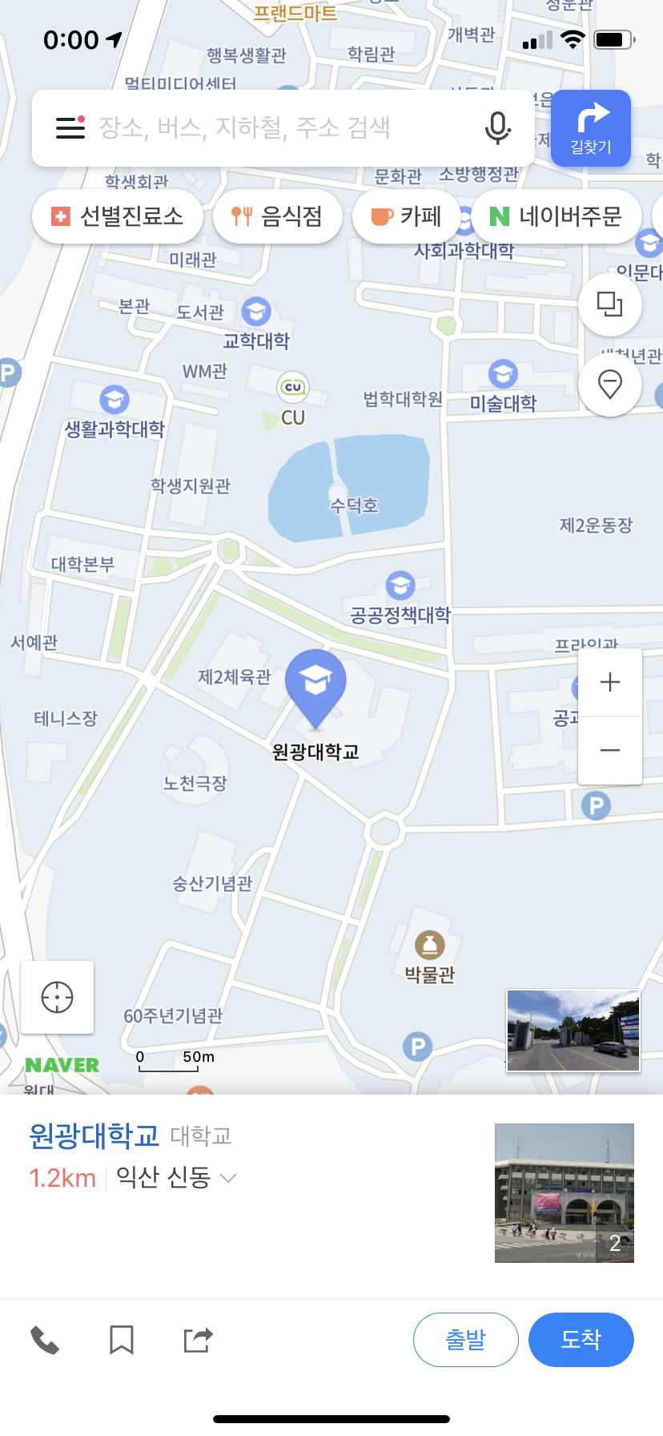




기능정의 – 제보 및 기능
3. 제보 및 기능
3.1 제보하기-음성
- 주변에 존재하는 교통에 영향을 미치는 사항을 음성에서 텍스트로 변환하여 제보
음성제보
음성제보
교통사고
교통사고
교통사고
제보
목록
제보
목록
제보
목록
제보
목록
제보
목록
제보
목록
제보방법 선택
제보유형 선택
3.1 제보하기-음성
NO | Title | 설명 | 비고
3.1.1 | 제보방법 선택 | 음성 : 3.1.3 ‘음성 제보유형 선택’으로 전환 텍스트 : 3.2 ‘제보하기-텍스트’로 이동
3.3.2 | 제보유형 선택 | 제보할 사고유형 선택
3.1.3 | 음성 | 사용자의 음성을 입력받아 텍스트로 제보 제보유형 선택창을 제공
3.1.4 | 제보녹음준비 | 버튼 아이콘을 제공
3.1.5 | 제보녹음 | 사용자의 목소리 인식 환경 제공 사용자의 목소리 인식 입력 목소리를 텍스트로 변환
3.1.6 | 음성제보 | 변환된 텍스트 내용을 텍스트로 제공 제보명(제목)은 제보유형명과 동일 제보시각은 제보하는 즉시 기록
교통사고
음성
텍스트
공사/도로 차단
고속도로 정체
텍스트
녹음중…
버튼을 누르고 제보할 내용을 말하세요.
제보 내용이 정확하지 않으면 다시 버튼을 눌러주세요.
기타
녹음내용
음성내용 텍스트
제보하기
Notes:
운전 중에 스마트폰을 조작 => 버튼을 크게 하였음.

Slide 7
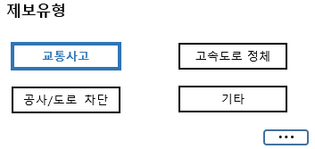


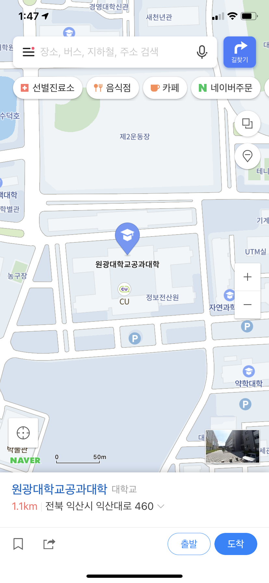
기능정의 – 제보 및 기능
제보유형2
제보방법
제보유형
선택
3.2 제보하기-텍스트
- 주변에 존재하는 교통에 영향을 미치는 사항을 텍스트 형식으로 제보
제보하기
제보
먼저 버튼을 체크하여 제보유형을 골라주세요.
도움말
?
3.2 제보하기-텍스트
NO | Title | 설명 | 비고
3.2.1 | 도움말 | 제보방법 팝업창을 사용자에게 제공
3.2.2 | 제보방법 | 제보방법에 대한 이미지를 제공 이동버튼 누르면 제공하는 이미지, 내용 변경 이미지에 따라 하단에 각각의 내용을 제공 확인 누르면 팝업창 종료
3.2.3.1 | 제보유형1 | 제보할 사고유형 선택
3.2.3.2 | 제보유형2 | 제보할 사고유형 선택 사교유형 목록을 콤보박스로 제공
3.2.4 | 제목 | 최소 4자 이상 필수 기입
3.2.5 | 내용 | 최소 10자 이상 필수 기입
3.2.6 | 위치 | 제보할 위치 선택 처음에 현재 위치를 자동 포커스(지정)
3.2.7 | 제보하기 | 제보유형이 선택되지 않으면 알림 팝업창 제공 제목과 내용에 필수 기입 요소가 일치하는지 확인 일치하지 않으면 알림 팝업창 제공 모든 내용이 일치하면 확인 알림 팝업창 제공 제보시각은 제보하는 즉시 기록
교통에 영향을 주는 요소를 제보할 수 있습니다.
확인
제보유형
교통사고
고속도로 정체
공사/도로 차단
기타
〮〮〮
제목
알림
알림
알림
내용
제보유형을 선택해주세요.
제목과 내용을 작성해주세요.
작성한 내용을 제보 하시겠습니까?
확인
확인
제보
취소
위치
제보하기
Notes:
제보유형 2개 : 사용자 편의성을 위해서 2개를 만듦 => 어느 것으로 할 지 생각 중.

Slide 8

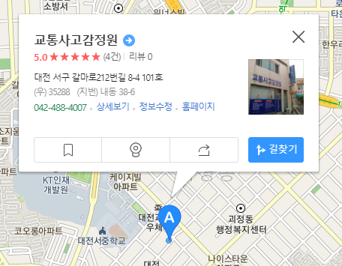
기능정의 – 제보 및 기능
3.3 제보 뷰
- 제보 내역을 상세한 내용으로 제공
제보 뷰
<
원광로 공사
3.3 제보 뷰
NO | Title | 설명 | 비고
3.3.1 | 제보명 | 제보했던 내용들 중에 사용자의 선택에 해당하는 제보의 제보명을 제공
3.3.2 | 내용 | 제보했던 내용들 중에 사용자의 선택에 해당하는 제보의 내용을 제공
3.3.3 | 제보시각 | 제보했던 내용들 중에 사용자의 선택에 해당하는 제보의 제보시각을 제공
3.3.4 | 위치 | 제보했던 내용들 중에 사용자의 선택에 해당하는 제보의 해당 위치(지도)를 제공
3.3.5 | 상세보기 | 제보했던 내용들 중에 사용자의 선택에 해당하는 제보의 해당 위치(지도)를 상세하게 제공
제보 내용
여기에서 공사하고있어요!
제보 시각
2021년 04월 06일 15:00:00
위치
상세보기

Slide 9

기능정의 - 목록
4. 목록
4.1 제보 내역
- 사용자가 제보한 내역을 목록으로 제공
사용자 제보목록
제보내역
제보명
제보내용
제보시각
4.1 제보 내역
NO | Title | 설명 | 비고
4.1.1 | 제보내역 | 제보명, 제보내용, 제보시각에 대해서 사용자가 제보 했던 내용을 표시 제보내용은 최대 10글자 이내 표시 제보내역 클릭 시 3.3 제보 뷰 페이지로 이동
제보명
제보내용
제보시각
제보명
제보내용
제보시각
제보명
제보내용
제보시각
제보명
제보내용
제보시각
Notes:
사용자 개인(자신)의 내역

Slide 10
추후 일정
~5/5
추가 기능정의
~5/19
어플리케이션 설계

